Slide 1
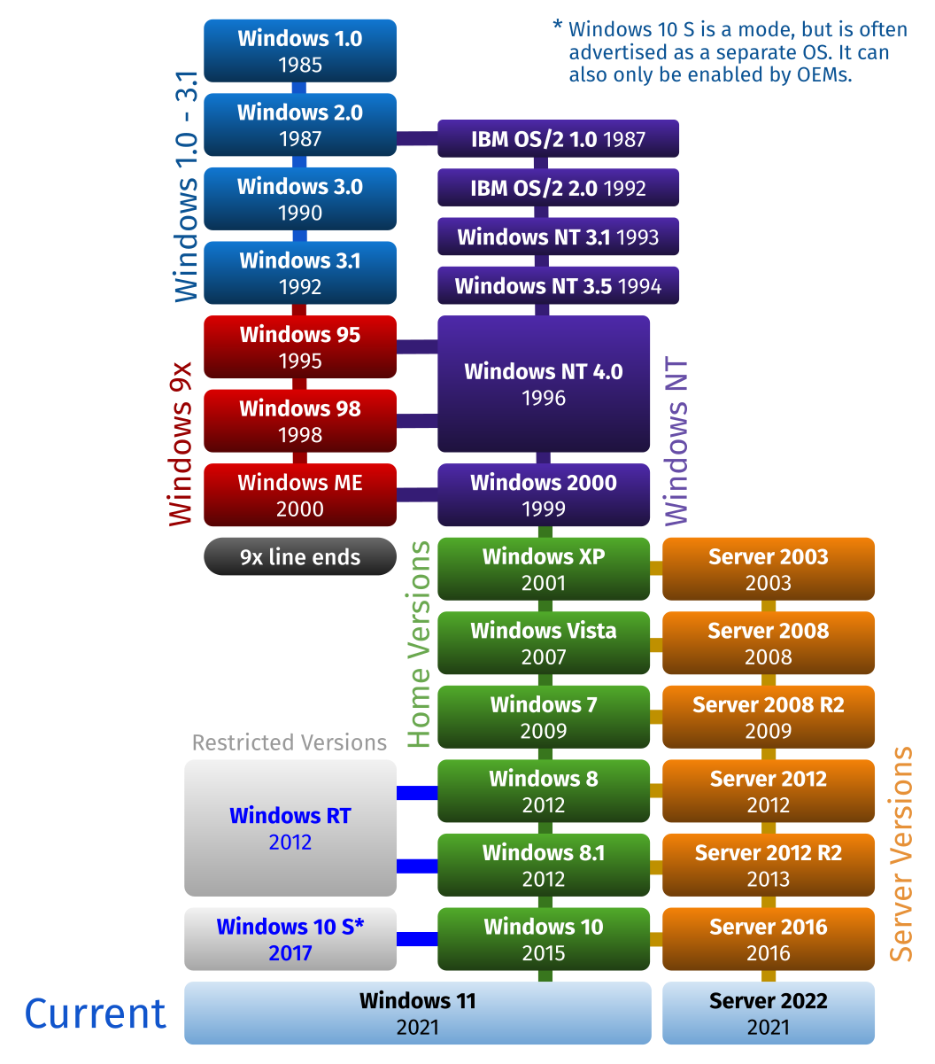
Microsoft Windows əməliyyat sistemi Microsoft şirkəti tərəfindən yaradılmış qrafik istifadəçi interfeysi (GUI) əsaslı əməliyyat sistemidir. O, şəxsi kompüterlər, serverlər və digər cihazlar üçün geniş istifadə olunur.
Windows əməliyyat sistemi 1983-cü il noyabrın 10-da Bill Gates tərəfindən elan edilmişdir. İlk versiyası isə 1985-ci ildə buraxılmışdır.
İlk Windows əməliyyat sistemi 1985-ci il noyabrın 20-də buraxılmışdır və adı Windows 1.0-dir. Bu, MS-DOS üzərində qrafik qabıq kimi işləyirdi.
Windows MS-DOS əsasında yaradılmışdır, lakin qrafik interfeys üçün Xerox Alto və Apple Macintosh kimi sistemlərdən ilhamlanmışdır. Bill Gates 1982-ci ildə COMDEX sərgisində bu kimi texnologiyaları görüb və "Interface Manager" adlanan layihəni inkişaf etdirmişdir. Sonradan adı Windows olaraq dəyişdirilmişdir.
İlk çıxdığı gündən (1985) bu günə qədər (2025-ci ilə qədər) mövcud olan əsas Windows versiyaları aşağıdakılardır. Bu siyahı müxtəlif xətləri (şəxsi, server, NT əsaslı) əhatə edir:
Windows 1.0 (1985)
Windows 2.0 (1987)
Windows 2.1 (1988)
Windows 3.0 (1990)
Windows 3.1 (1992)
Windows NT 3.1 (1993)
Windows 95 (1995)
Windows NT 3.5 (1994)
Windows NT 4.0 (1996)
Windows 98 (1998)
Windows ME (2000)
Windows 2000 (2000)
Windows XP (2001)
Windows Server 2003 (2003)
Windows Vista (2007)
Windows Server 2008 (2008)
Windows 7 (2009)
Windows Server 2008 R2 (2009)
Windows 8 (2012)
Windows Server 2012 (2012)
Windows 8.1 (2013)
Windows Server 2012 R2 (2013)
Windows 10 (2015)
Windows Server 2016 (2016)
Windows Server 2019 (2018)
Windows 11 (2021)
Windows Server 2022 (2021)

Slide 2
Linux, macOS və Windows-un birləşərək tək bir güclü əməliyyat sistemi yaratmamaqlarının bir neçə səbəbi var. Birincisi, onlar fərqli şirkətlərə və modellərə məxsusdur: Windows Microsoft-a, macOS Apple-a, Linux isə açıq mənbəli icma layihəsidir. Rəqabət, mülkiyyət hüquqları və lisenziya modelləri (Windows və macOS qapalı mənbəli, Linux GPL lisenziyası ilə açıqdır) birləşməni çətinləşdirir. Həmçinin, dizayn fəlsəfələri fərqlidir: Windows universal istifadə üçün, macOS hardware inteqrasiyası üçün, Linux isə server və fərdiləşdirmə üçün optimallaşdırılıb. Birləşmə rəqabəti azaldar və anti-monopoliya qanunlarını pozardı. Bunun əvəzinə, onlar bir-birindən ilham alırlar, məsələn, Windows Subsystem for Linux (WSL) kimi xüsusiyyətlərlə.
"Normal" Windows (klient versiyası, məsələn, Windows 10/11 Home və ya Pro) şəxsi kompüterlər, ofis istifadəsi və gündəlik tapşırıqlar üçün nəzərdə tutulub. O, istifadəçi interfeysi, multimedia və tətbiqlərə fokuslanır. Windows Server isə serverlər üçün optimallaşdırılıb: şəbəkə idarəsi, məlumat bazaları, veb-hosting, uzaqdan giriş (Remote Desktop Services) kimi funksiyaları dəstəkləyir. Server versiyasında GUI opsionaldır (core mod), daha çox RAM/CPU dəstəyi var və təhlükəsizlik/idarəetmə alətləri (Active Directory, Hyper-V) daha güclüdür. Klient OS resursları istifadəçi rahatlığına, server OS isə stabil şəbəkə işinə yönəldir.
Windows-un Pro, Home, Enterprise, Education, Developer (və ya Workstation) kimi alt qruplara (editions) bölünməsi fərqli istifadəçi qruplarının ehtiyaclarını qarşılamaq üçündür. Bu, lisenziya modelləri və funksiyalarla bağlıdır:
Home: Ev istifadəçiləri üçün əsas versiya. Sadə, multimedia və oyunlara fokuslanır, lakin biznes funksiyaları (BitLocker, Remote Desktop) yoxdur.
Pro: Kiçik biznes və peşəkarlar üçün. Əlavə olaraq şifrələmə (BitLocker), uzaqdan giriş və virtual maşınlar (Hyper-V) dəstəkləyir.
Enterprise: Böyük şirkətlər üçün. Daha çox təhlükəsizlik (AppLocker, DirectAccess), mərkəzləşdirilmiş idarəetmə (MDM) və uzunmüddətli dəstək (LTSC) var. Lisenziya həcmli olur.
Education: Təhsil müəssisələri üçün, Enterprise-a bənzər, lakin təhsil alətləri ilə.
Developer/ Workstation: İnkişaf etdiricilər üçün, daha çox hardware dəstəyi və alətlər (WSL, Sandbox) ilə.

Slide 3
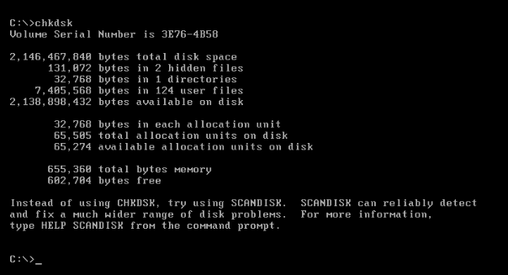
MS-DOS (Microsoft Disk Operating System) Microsoft tərəfindən 1981-ci ildə buraxılmış əməliyyat sistemidir. O, IBM PC və uyğun kompüterlər üçün hazırlanmış ilk geniş istifadə olunan əməliyyat sistemlərindən biridir. MS-DOS əmr sətri interfeysinə (command-line interface) əsaslanır, yəni istifadəçilər əmrləri mətn formatında daxil edərək sistemlə işləyirdi, qrafik interfeys isə yox idi.

Slide 4
.

Slide 5
.

Slide 6
.

Slide 7
.

Slide 8
.

